Slide 1
Počátky české literatury ve staroslověnském jazyce Mgr. Ludmila Růžičková
Střední průmyslová škola, Mladá Boleslav, Havlíčkova 456
CZ.1.07/1.5.00/34.0861
MODERNIZACE VÝUKY

Slide 2
Anotace
Předmět: český jazyk a literatura
Ročník: I. ročník SŠ
Tematický celek: Počátky české literatury do doby veleslavínské
Klíčová slova: křesťanství, staroslověnština, hlaholice, legenda, duchovní píseň
Forma: výklad
Datum vytvoření: 22. 9. 2012

Slide 3
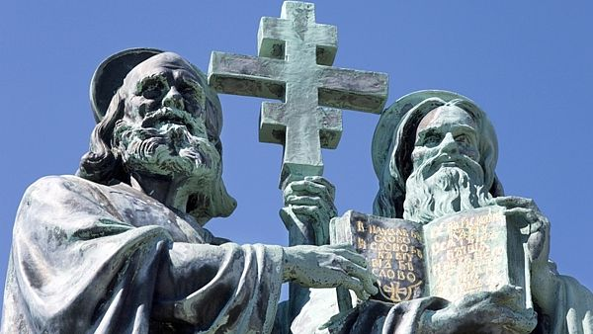
Počátky české literatury ve staroslověnském jazyce
r. 863 – příchod Konstantina a Metoděje na území Velké Moravy (na pozvání knížete Rastislava)
cíl mise - šířit křesťanství v dosud pohanské zemi
Konstantin – přijal v klášteře jméno Cyril
Metoděj – obratný diplomat
Obr. č. 1

Slide 4
Staroslověnština – slovanská řeč, kterou zavedli do bohoslužeb a ve které jsou psány nejstarší texty české literatury (základem bylo nářečí užívané v oblasti Soluně, odkud bratři pocházeli)
Hlaholice – slovanské písmo vycházející z písmen malé řecké abecedy
(Písmena velké řecké abecedy – základem cyrilice – z ní vznikla azbuka užívaná např. v Rusku nebo Bulharsku)

Slide 5
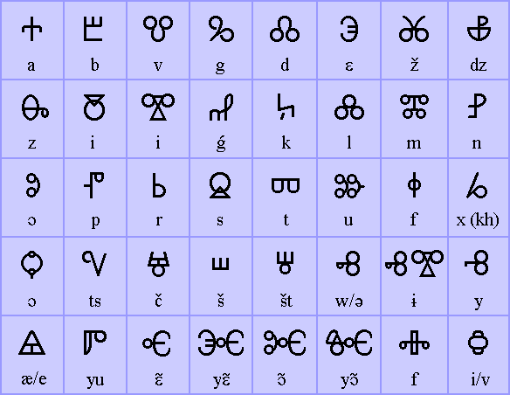
Hlaholice
Obr. č. 2

Slide 6
PROGLAS
nejstarší lit. památka ve staroslověnštině
vyjadřuje program cyrilometodějství
jedná se o veršovanou předmluvu k překladu
evangelia
autorem je patrně Konstantin

Slide 7
PROGLAS - ukázky
„Proto slyšte, Slované, toto:
…
slyšte nyní svým rozumem,
slyšte, všechen lide slovanský..
… tak je to i s každou duší bez knih…
Chci raději pět slov pověděti
a svým rozumem je říci,
aby i všichni bratři rozuměli,
nežli deset tisíc slov nesrozumitelných
…Nahé jsou zajisté všechny národy bez knih…“
autor se obrací ke Slovanům s úmyslem zprostředkovat jim slovo Boží, které má posilovat jejich srdce a rozum
obhajuje potřebu víry a vzdělanosti pro každého člověka
zdůrazňuje právo člověka na mateřský bohoslužebný jazyk
zdůrazňuje nutnost vzdělání pro rozvoj národa

Slide 8
Život Konstantinův, Život Metodějův
dříve užívaný název Panonské/Moravskopanonské legendy
(nejedná se o legendy, nýbrž o historické spisy)
autoři: žáci Cyrila a Metoděje
oba texty se zabývají životy soluňských bratří,
jsou obranou jejich díla

Slide 9
Legenda jedná se o typický žánr středověké literatury, tradovaly se ústním podáním. Jde o vyprávění o zbožném (bohulibém) životě významné osobnosti (světce), často mučedníka. Obsahuje prvky zázračnosti.
Ze staroslověnských textů vzniklých v Čechách se dochovala m. j. legenda Život sv. Václava.

Slide 10
Život svatého Václava
první staroslověnská legenda o sv. Václavu
zřejmě z konce 10. století
je v ní oslavován (chválen) český kníže Václav,
legenda pojednává o jeho zbožném životě i mučednické smrti
autor neznámý

Slide 11
Hospodine, pomiluj ny
duchovní píseň z konce 10. století
zachovala se ve staročeské podobě, ale obsahuje některé výrazy ze staroslověnštiny
text vyjadřuje prosby k Bohu
autor neznámý
zpívána při slavnostních příležitostech

Slide 12
Duchovní píseň píseň s náboženským obsahem, obsahuje prosby (modlitby) k Bohu, Panně Marii, svatým

Slide 13
Hospodine, pomiluj ny – text písně
Hospodine, pomiluj ny!
Jezukriste, pomiluj ny!
Ty spase všeho mira,
spasiž ny i uslyšiž,
Hospodine, hlasy našě!
Daj nám všěm, Hospodine,
žizň a mír v zemi!
Krleš! Krleš! Krleš!
smiluj se nad námi
spasiteli všeho světa
nás
úrodu
Kyrie eleison (řec. Pane, smiluj se nad námi)

Slide 14
Zdroje
HOFFMANN, B., TESAŘÍKOVÁ, J. Literatura pro 1. ročník středních škol (pracovní antologie textů) 1. vyd. Praha: SPN, 1984.
Obr. č. 1: novinky.cz: [online] [vid. 4.1.2013]. Dostupné z: http://tema.novinky.cz/cyril-a-metodej
Obr. č. 2: mysteria. cz: [online] [vid. 4.1.2013]. Dostupné z: http://lingvistika.mysteria.cz/rusko_hlaholice.htm

